Slide 1






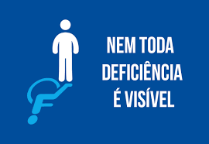

DIABETES
TIPO 1
NEM TODA DEFICIÊNCIA É VISÍVEL

Slide 2

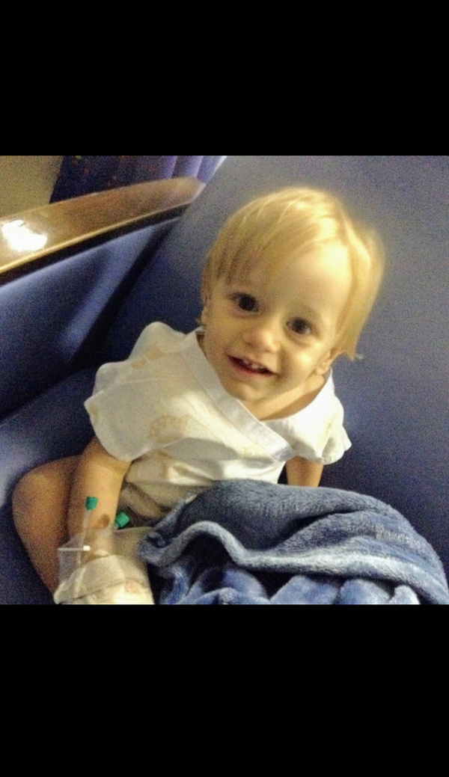
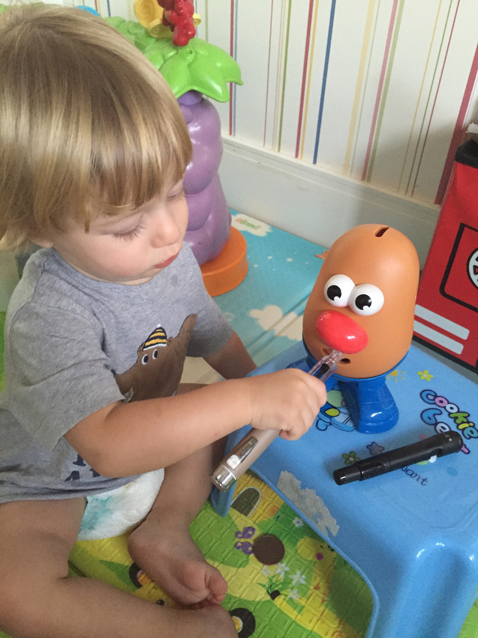
DM1
O diabetes tipo 1 chega sem aviso e muda tudo a sua volta, família, amigos, trabalho, escola, vida social.
É preciso nos adaptar ao diabetes tipo 1 para reaprender a viver cada momento com ele.
É necessário se programar para fazer coisas cotidianas que a maioria das pessoas faz sem nem pensar, como comer, brincar, dirigir, estudar e até mesmo dormir.
Rafael aos 12 meses na UTI do Hospital logo que recebeu o diagnóstico de diabetes tipo 1

Slide 3


O diagnóstico de Diabetes Tipo 1 NÃO tem absolutamente nada a ver com estilo de vida, com consumo de açúcar e falta de exercício físico.
Esse estigma é fonte de angústia e constrangimento para quem tem DM1.
DIABETES TIPO 1 NÃO TEM RELAÇÃO COM INGESTÃO
DE AÇÚCAR

Slide 4
No Brasil, o paciente com diabetes tipo 1 não é visto!
A falta de uma legislação específica reflete essa realidade.
O próprio nome DIABETES nos deixa vulneráveis a essa confusão.
DIABETES TIPO 1 É UMA DOENÇA AUTOIMUNE, SEM PREVENÇÃO E SEM CURA.
DM1
O Diabetes Tipo 1 representa menos de 10% de todos os casos de diabetes no mundo.
NO BRASIL

Slide 5
DM1
DEFICIÊNCIA INVISÍVEL
AS DEFICIÊNCIAS INVISÍVEIS, TAMBÉM CONHECIDAS COMO DEFICIÊNCIAS OCULTAS, São condições que não são imediatamente percebidas, mas que podem limitar a vida de quem as tem como por exemplo a surdez, autismo, dentre outras.

Slide 6
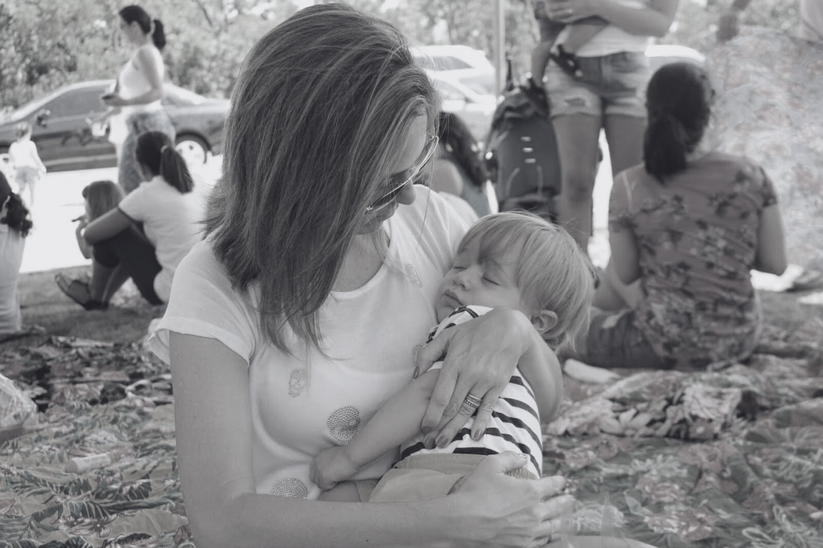
DM1
O DIABETES TIPO 1 É VITALÍCIO E PODE TER EFEITOS PROFUNDOS NA VIDA DAS pessoas com a condição, juntamente com as pessoas ao redor delas.
VIVER COM E CONTROLAR O DIABETES TIPO 1 EXIGE MUITA ENERGIA, TEMPO, ESFORÇO E COMPROMETIMENTO E, PORTANTO, PODE AFETAR O DIA A DIA E AS ROTINAS, O QUE PODE LEVAR AO ESTRESSE, ANSIEDADE E DEPRESSÃO.
EFEITOS E DESAFIOS ENFRENTADOS NA VIDA DIÁRIA

Slide 7
Da mesma forma que uma deficiência física visível como a perda de um membro ou da visão, exige adaptação do ambiente para que esses indivíduos sejam reinseridos na sociedade, pessoas e famílias com Diabetes Tipo 1, precisam se adaptar e necessitam de auxílio e suporte para isso.
DM1

Slide 8
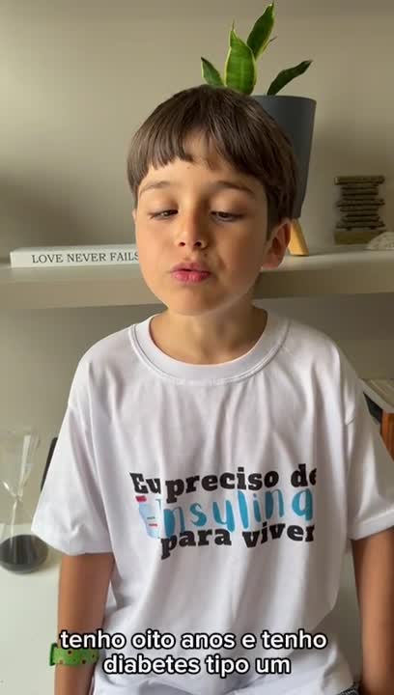
“Como deficiente visual em enfrento muitos desafios, mas com certeza, ter diabetes tipo 1 é muuuito desafiador, além de muito perigoso.”
RELATO DO BERNARDO,
Bernardo tem deficiência visual e Diabetes Tipo 1
Bernardo, 8 anos

Slide 9



Não podemos mais suportar o peso de lutar sozinhos!
O Diabetes já é considerado deficiência em outros países como Alemanha, Estados Unidos, Reino Unido, Espanha, dentre outros.
As pessoas com diabetes tipo 1 que vivem nesses países podem gozar de medidas facilitadoras para minimizar os desafios de se ter uma deficiência oculta.

Slide 10
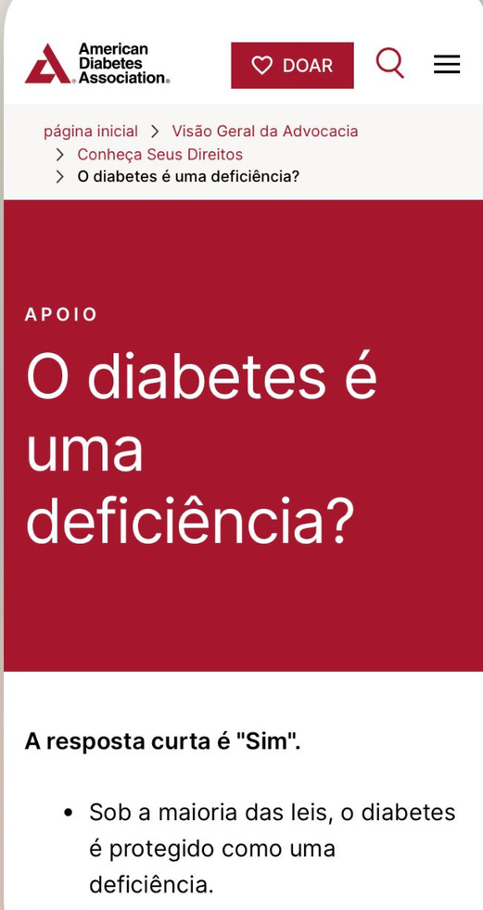
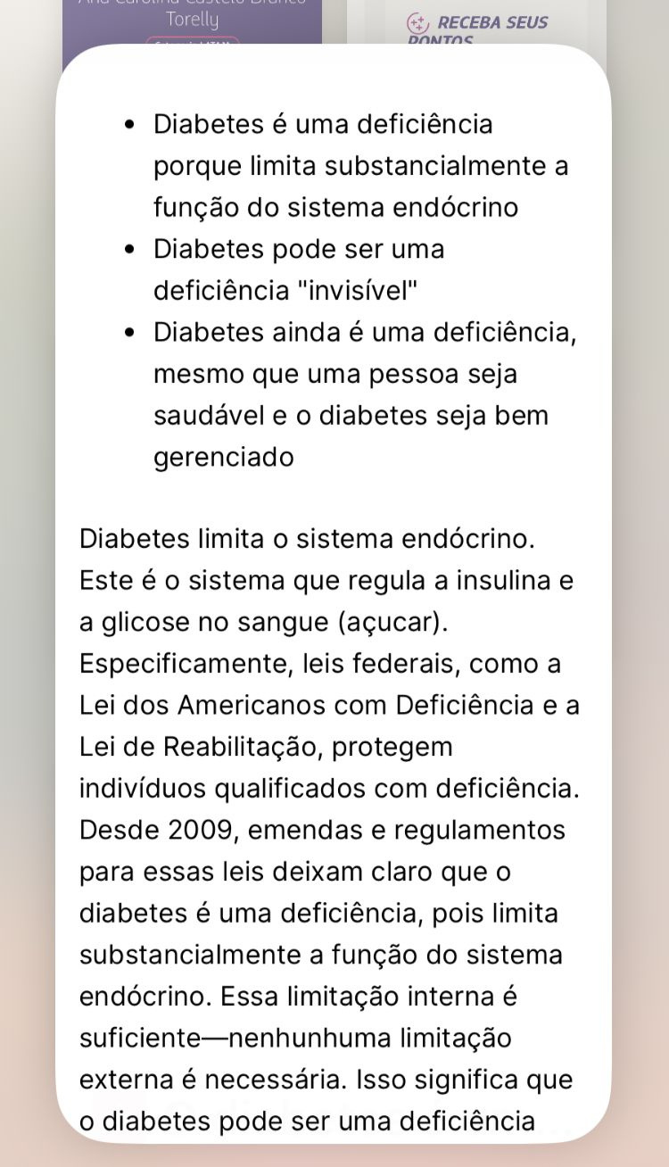
Trechos traduzidos e retirados do site da Assoiação Americana de Diabetes.
Fonte:
https://diabetes.org/advocacy/know-your-rights/is-diabetes-a-disability

Slide 11
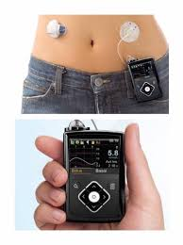
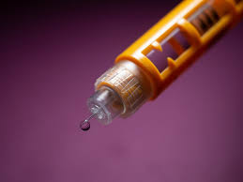
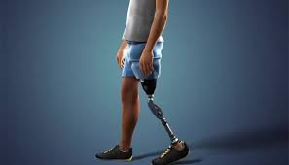
Os tratamentos existentes hoje para que uma pessoa com diabetes tipo 1 possa viver não anulam o esforço exigido para que possamos fazer tudo que as demais pessoas fazem de maneira natural e sem esforço mental.
Assim como uma prótese de perna permite que uma pessoa ande, mas não retira dela o fato de ter uma deficiência, a insulina e demais tecnologias em diabetes nos permitem apenas simular o funcionamento de um pâncreas, mas não devolvem a plena funcionalidade desse órgão.

Slide 12
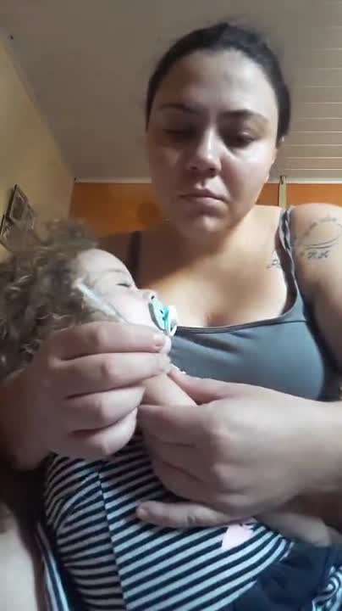
A reposição da insulina é feita por meio de injeções, e apesar de ser uma parte dolorosa, especialmente para as crianças, essa não é a parte mais difícil de viver com o diabetes tipo 1.
O grande desafio é justamente pensar e agir pelo pâncreas, e apesar de nos esforçarmos bastante, definitivamente não é possível chegar ao mesmo nível de excelência do corpo humano
Alice tomando insulina - Imagens cedidas pela Andressa - @maede2onlne

Slide 13
Desafios que as pessoas com diabetes tipo 1 enfrentam:
  Discriminação no trabalho, na escola e fora de casa.
  Falta de conscientização geral de que o diabetes tipo 1 não depende do estilo de vida e da dieta
  Preocupação com as finanças devido ao custo de gestão da condição
  Dificuldades com gestão de tempo e planejamento, levando à falta de confiabilidade e à chegada aos lugares no horário
  Necessidade de injetar insulina e verificar os níveis de açúcar no sangue várias vezes ao dia
  Falta de acesso a um ambiente privado, limpo e seguro se alguém se sentir estranho ou envergonhado sobre injetar em público
  Ansiedade sobre hipoglicemias – quando os níveis de açúcar no sangue estão muito baixos, e hiperglicemias – quando os níveis de açúcar no sangue estão muito altos

Slide 14
O diabetes tipo 1 é uma deficiência invisível e se
queremos de fato uma sociedade mais justa e inclusiva, precisamos acolher as pessoas com diabetes tipo 1 para que seu potencial seja reconhecido e valorizado.
#APROVAPL2687

Slide 15
OBRIGADA!
#APROVAPL2687

